Slide 1

Возможности ГИС систем НИЦ «Планета»
для решения задач мониторинга окружающей среды
Докладчик: Холодов Егор Игоревич
XXIV Международная научно-техническая конференция «ЦИФРОВАЯ РЕАЛЬНОСТЬ:
космические и пространственные данные, технологии обработки»
Екатеринбург,
22 – 25 сентября 2025

Slide 2
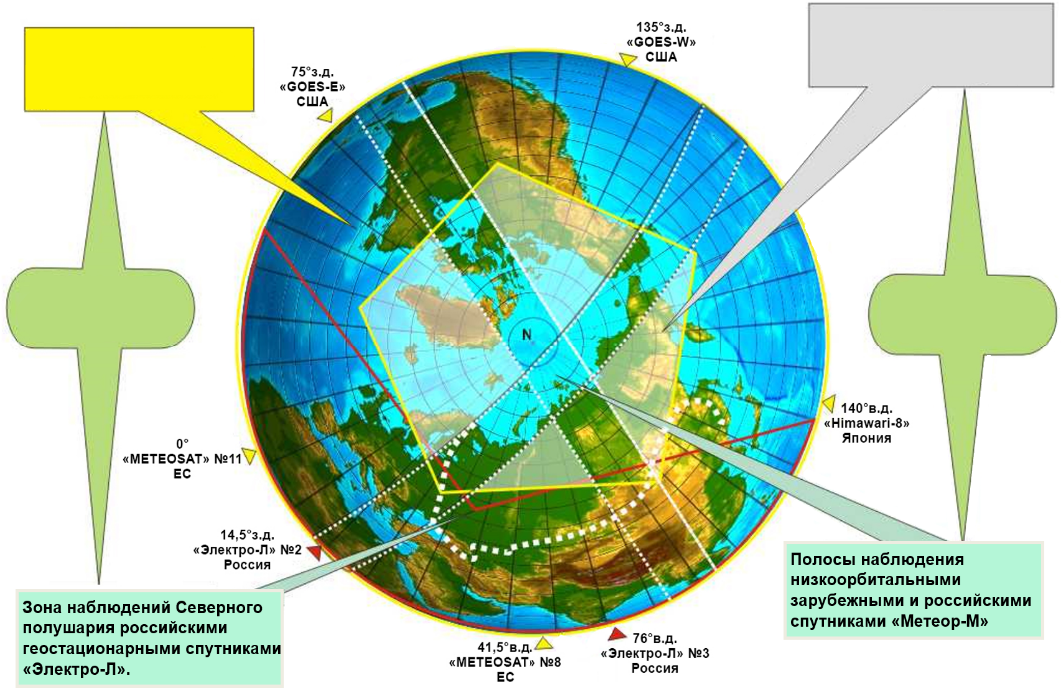
Необходимость КС Арктика-М
ОБОСНОВАНИЕ
Группировка метеоспутников (GOES, METEOSAT, Электро-Л и др.), расположенных на геостационарной орбите, обеспечивает получение гидрометеорологических данных только до широт около 60° с. ш. и не обеспечивает наблюдений в арктическом регионе.
Метеорологические КА на солнечно-синхронных орбитах обеспечивают данные с высоким качеством, но недостающей оперативностью.
Орбитальная группировка из двух КА метеонаблюдения на высокоэллиптической орбите обеспечивает высокую периодичность наблюдений и позволяет непрерывно получать оперативную информацию о состоянии атмосферы и поверхности приполярных районов. Это позволяет повысить точность моделей при составлении краткосрочных прогнозов погоды и даст учёным большой объем новых данных.
Зона наблюдений Северного полушария международной базовой группировкой геостационарных спутников
Зона наблюдений арктического региона международной группировкой низкоорбитальных спутников
Периодичность получения данных 15 минут
Периодичность получения данных от 6 до 12 часов
КА Арктика-М №1 | запущен 28.02.2021 г.
КА Арктика-М №2 | запущен 16.12.2023 г.
Notes:
28 февраля 2021 г. на высокоэллиптическую орбиту Земли был запущен гидрометеорологический космический аппарат Арктика-М №1, бортовая целевая аппаратура которого позволяет обеспечивать съемку Арктического региона Земли с периодичностью 15 минут для получения информации метеорологического и гидрологического назначения, как днем, так и ночью.

Slide 3
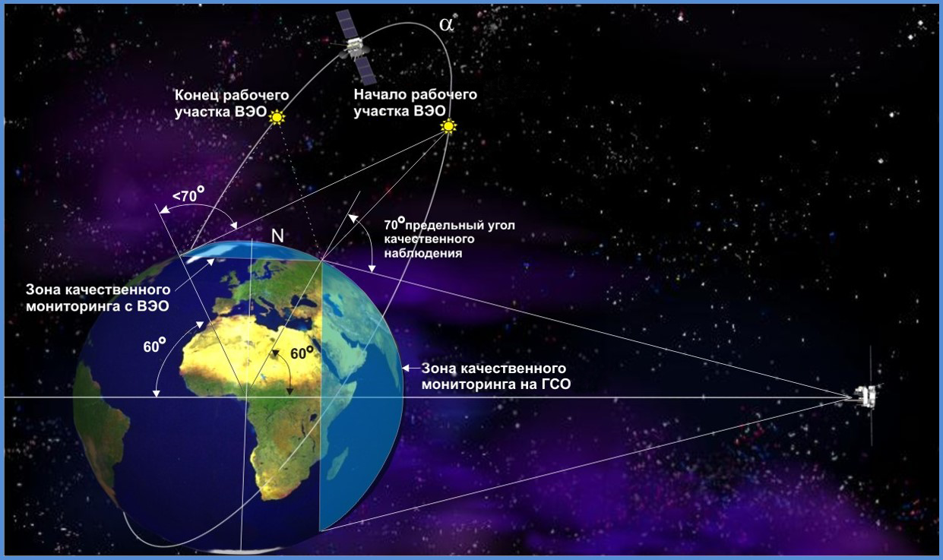
Преимущества высокоэллиптических орбит (ВЭО)
при наблюдении арктического региона
Преимущества:
обеспечивается получение спутниковых данных по территориям, расположенным выше 60° с. ш., с периодичностью обзора и качеством данных, не уступающих геостационарным КА;
для квазинепрерывного наблюдения (мониторинга) арктического региона Земли требуется 4 КА;
обеспечивается постоянная радиовидимость КА на рабочих участках орбит из пунктов НКПОР Росгидромета в г. Москве, г. Новосибирске, г. Хабаровске.
Наиболее рациональной для КА «Арктика-М» является высокоэллиптическая орбита с высотой апогея - 40000 км, высотой перигея - 1000 км, наклонением - 63°, периодом обращения - 12 ч (из которых 6,5 часов – рабочий участок орбиты).
Notes:
28 февраля 2021 г. на высокоэллиптическую орбиту Земли был запущен гидрометеорологический космический аппарат Арктика-М №1, бортовая целевая аппаратура которого позволяет обеспечивать съемку Арктического региона Земли с периодичностью 15 минут для получения информации метеорологического и гидрологического назначения, как днем, так и ночью.

Slide 4
Целевые задачи ВГКС Арктика-М
1. | Получение и обработка многоспектральных снимков облачности и поверхности Земли в пределах наблюдаемого диска Земли в арктическом регионе, недоступном для наблюдения с геостационарной орбиты, для решения задач: • анализа и прогноза погоды; • анализа и прогноза состояния морей и океанов; • анализа и прогноза условий для полетов авиации; • мониторинга климата и глобальных изменений; • контроля чрезвычайных ситуаций; • экологического контроля окружающей среды и др.
2. | Получение и обработка гелиогеофизических данных на высоте орбиты о низкоэнергичных электронах и протонах, о протонах галактического космического излучения, о векторах магнитной индукции.
3. | Сбор и ретрансляция информации с платформ сбора данных (ПСД), расположенных в арктическом регионе, недоступном для связи через геостационарные спутники.
4. | Обеспечение двухсторонней радиосвязью между станциями приема данных и гидрометеорологическими пунктами сети наземных платформ сбора данных Росгидромета.
5. | Ретрансляция сигналов от аварийных радиобуев системы КОСПАС-САРСАТ.
Notes:
28 февраля 2021 г. на высокоэллиптическую орбиту Земли был запущен гидрометеорологический космический аппарат Арктика-М №1, бортовая целевая аппаратура которого позволяет обеспечивать съемку Арктического региона Земли с периодичностью 15 минут для получения информации метеорологического и гидрологического назначения, как днем, так и ночью.

Slide 5
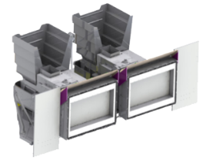
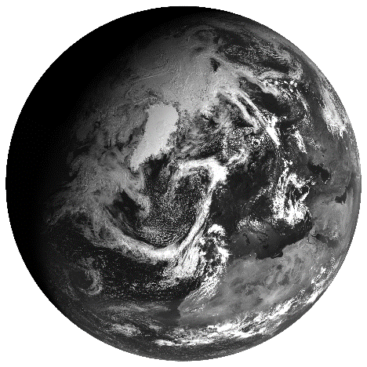
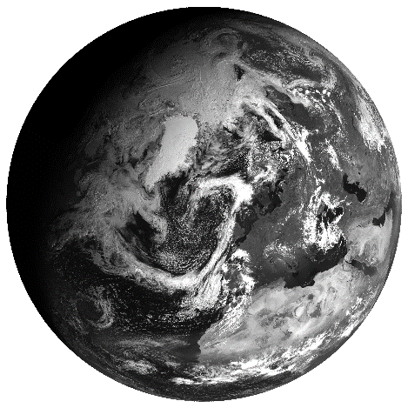

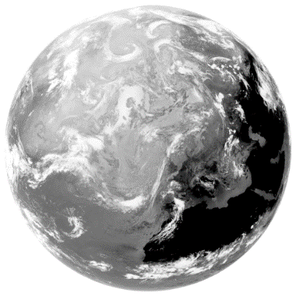
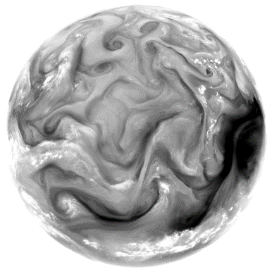
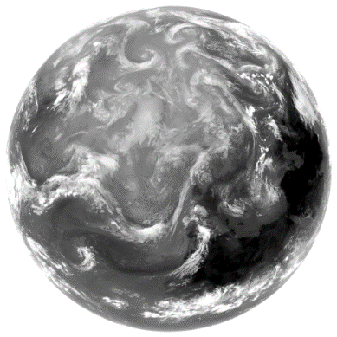
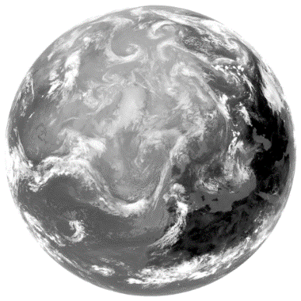
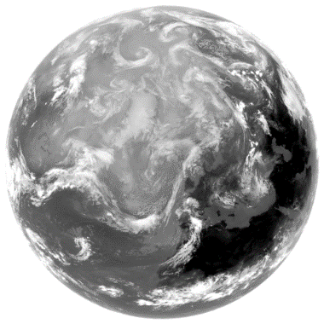
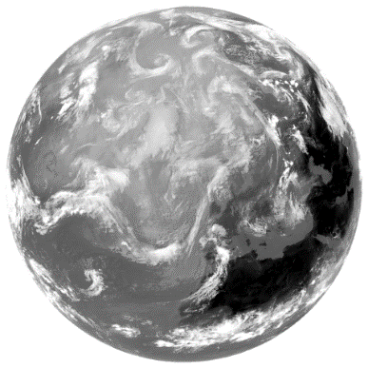
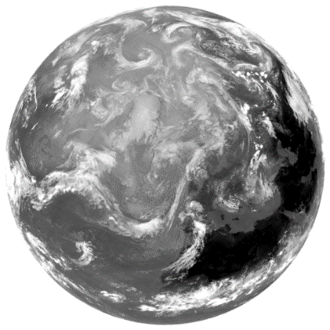
Арктика-М (МСУ-ГС)
Основные технические характеристики прибора
Спектральный диапазон каналов: 0,5 – 12,5 μм (10 каналов).
Спектральное разрешение: видимые и ближний инфракрасный (NIR) – 1 км,
средний (MWIR) и дальний инфракрасный (LWIR) каналы – 4 км.
Зона охвата: видимая часть земного диска, часть околоземного космического пространства.
Цикл: 15 мин.
primary/secondary
MSU-GS subsets
Каналы видимого диапазона
NIR
MWIR
0.5 – 0.65 μм
0.65 – 0.8 μм
0.8 – 0.9 μм
3.5 – 4.01 μм
6.7 – 7.0 μм
LWIR
7.5 – 8.5 μм
8.2 – 9.2 μм
9.2 – 10.2 μм
10.2 – 11.2 μм
11.2 – 12.5 μм
Notes:
28 февраля 2021 г. на высокоэллиптическую орбиту Земли был запущен гидрометеорологический космический аппарат Арктика-М №1, бортовая целевая аппаратура которого позволяет обеспечивать съемку Арктического региона Земли с периодичностью 15 минут для получения информации метеорологического и гидрологического назначения, как днем, так и ночью.

Slide 6
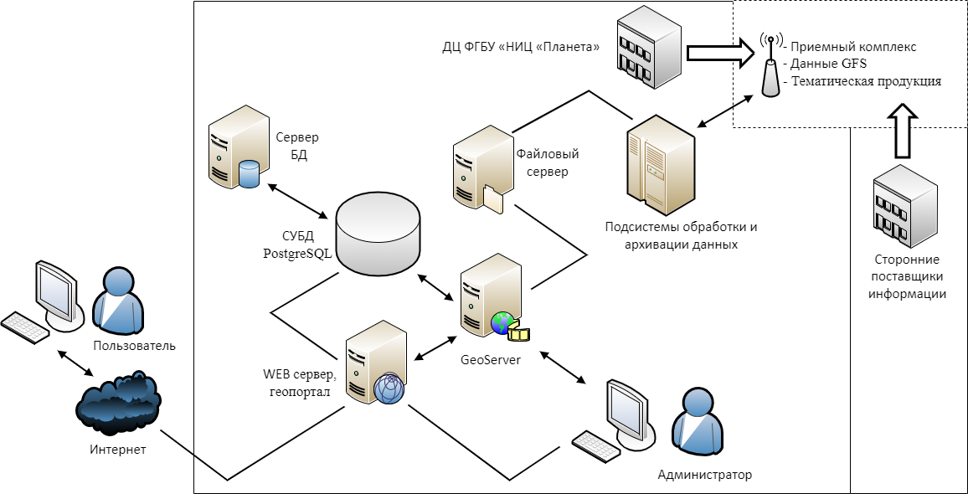
Общая структура ГИС «Арктика-М»
Notes:
28 февраля 2021 г. на высокоэллиптическую орбиту Земли был запущен гидрометеорологический космический аппарат Арктика-М №1, бортовая целевая аппаратура которого позволяет обеспечивать съемку Арктического региона Земли с периодичностью 15 минут для получения информации метеорологического и гидрологического назначения, как днем, так и ночью.

Slide 7
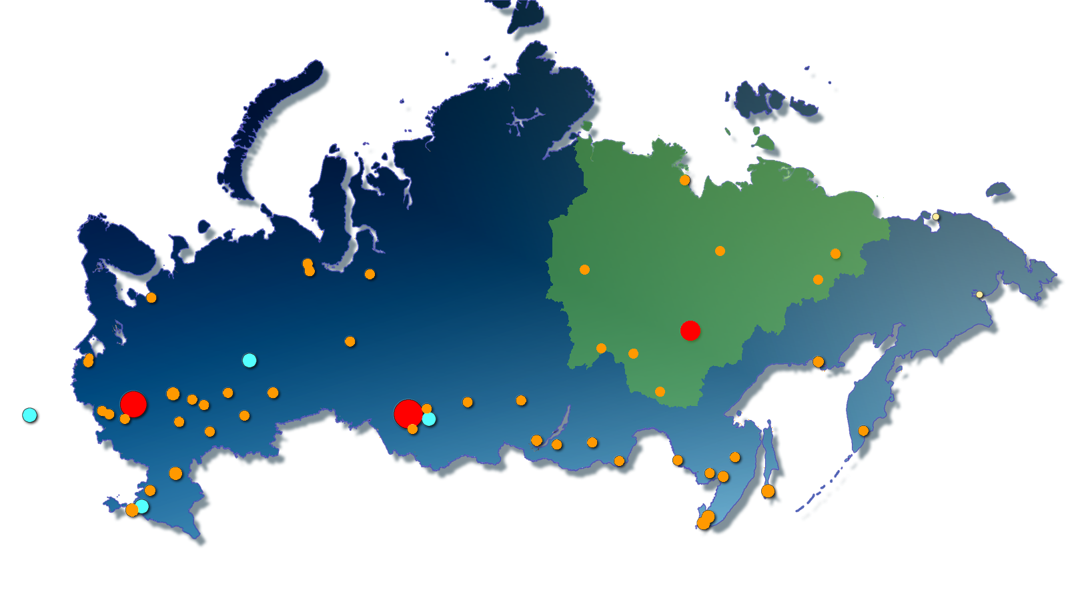
Пользователи ГИС «Арктика-М»
Информацией и инструментами ГИС «Арктика-М» активно пользуются авиационные синоптики Республики Саха (Якутия):
Количество http-запросов в месяц:
Якутск (АМЦ)
Тикси (АМСГ)
3. Батагай (АМСГ)
4. Зырянка (АМСГ)
5. Полярный (АМСГ)
Ленск (АМСГ)
Олёкминск (АМСГ)
Чульман (АМСГ)
менее 25 тыс. шт.
25 - 250 тыс. шт.
более 250 тыс. шт.
Тикси
Певек
Лабытнанги
Батагай
Среднеколымск
Новый Уренгой
Полярный
Зырянка
Архангельск
Салехард
Анадырь
Сургут
Якутск
Соликамск
Ленск
Олекминск
Магадан
С.-Петербург
Москва
Н. Новгород
Ижевск
Екатеринбург
Новосибирск
Красноярск
Нижнеудинск
Чульман
Калининград
Казань
Уфа
Калуга
Саранск
Самара
Барнаул
Белово
Иркутск
Чита
П.-Камчатский
Волгоград
Улан-Удэ
Благовещенск
Комсомольск-на-Амуре
Ростов-на-Дону
Хабаровск
Краснодар
Артем
Ю.-Сахалинск
Новороссийск
Владивосток
По состоянию на август 2025 зарегистрировано 130 активных пользователей ГИС «Арктика-М» (с числом запросов более 5000) на территории 36 субъектов РФ.

Slide 8
Спасибо за внимание!
Россия, г. Хабаровск, ул. Ленина, д. 18
тел.: 8-(4212) 21-43-11
факс: 8-(4212) 21-40-07
e-mail: m.kuchma@dvrcpod.ru

